Slide 1

项目6-3
firewall防火墙

Slide 2
三、项目实施
任务6-6 使用firewalld 服务
RHEL 8 集成了多款防火墙管理工具，其中firewalld 提供了支持网络/防火墙区域（zone）定义的网络连接以及接口安全等级的动态防火墙管理工具—Linux 系统的动态防火墙管理器（dynamic firewall manager of Linux systems）。Linux 系统的动态防火墙管理器拥有基于命令行界面（Command Line Interface，CLI）和基于图形用户界面（Graphical User Interface，GUI）的两种管理方式。

Slide 3
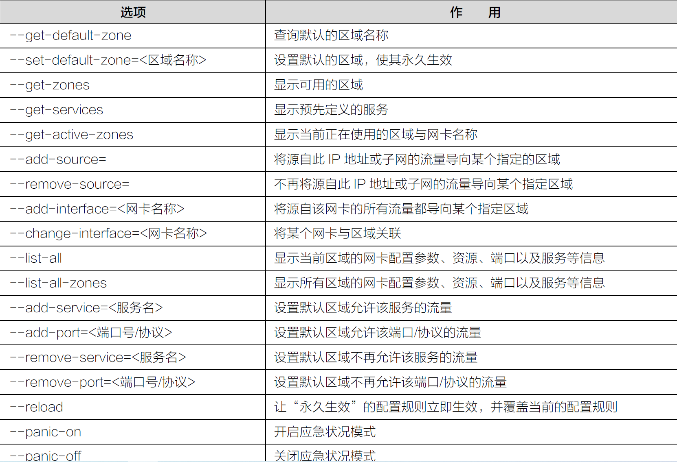
三、项目实施
任务6-6 使用firewalld 服务
1．使用终端管理工具
命令行终端是一种极富效率的运行工具，firewall-cmd 命令是firewalld 防火墙管理工具的CLI 版本。

Slide 4

三、项目实施
任务6-6 使用firewalld 服务
（6）使用终端管理工具实例。
① 查看firewalld 服务当前状态和使用的区域。
[root@Server01 ~]# firewall-cmd --state #查看防火墙状态
[root@Server01 ~]# systemctl restart firewalld
[root@Server01 ~]# firewall-cmd --get-default-zone #查看默认区域
public
② 查询防火墙生效ens160 网卡在firewalld 服务中的区域。
[root@Server01 ~]# firewall-cmd --get-active-zones #查看当前防火墙中生效的区域
[root@Server01 ~]# firewall-cmd --set-default-zone=trusted #设定默认区域

Slide 5
三、项目实施
任务6-6 使用firewalld 服务
（6）使用终端管理工具实例。
③ 把firewalld 服务中ens160 网卡的默认区域修改为external，并在系统重启后生效。分别查看运行时模式与永久模式下的区域名称。
[root@Server01 ~]# firewall-cmd --list-all --zone=work #查看指定区域的火墙策略
[root@Server01 ~]# firewall-cmd --permanent --zone=external --change-interface=ens160
success
[root@Server01 ~]# firewall-cmd --get-zone-of-interface=ens160
trusted
[root@Server01 ~]# firewall-cmd --permanent --get-zone-of-interface=ens160
no zone
④ 把firewalld 服务的当前默认区域设置为public。
⑤ 启动/关闭firewalld 服务的应急状况模式，阻断一切网络连接。

Slide 6
三、项目实施
任务6-6 使用firewalld 服务
（6）使用终端管理工具实例。
④ 把firewalld 服务的当前默认区域设置为public。
[root@Server01 ~]# firewall-cmd --set-default-zone=public
[root@Server01 ~]# firewall-cmd --get-default-zone
public
⑤ 启动/关闭firewalld 服务的应急状况模式，阻断一切网络连接。
[root@Server01 ~]# firewall-cmd --panic-on
success
[root@Server01 ~]# firewall-cmd --panic-off
success

Slide 7
三、项目实施
任务6-6 使用firewalld 服务
（6）使用终端管理工具实例。
⑥ 查询public 区域是否允许请求ssh 和https 的流量。
[root@Server01 ~]# firewall-cmd --zone=public --query-service=ssh
yes
[root@Server01 ~]# firewall-cmd --zone=public --query-service=https
no
⑦ 把firewalld 服务中请求https 的流量设置为永久允许，并立即生效。
[root@Server01 ~]# firewall-cmd --get-services #查看所有可以设定的服务
[root@Server01 ~]# firewall-cmd --zone=public --add-service=https
[root@Server01 ~]# firewall-cmd --permanent --zone=public --add-service=https
[root@Server01 ~]# firewall-cmd --reload
[root@Server01 ~]# firewall-cmd --list-all #查看生效的防火墙策略

Slide 8
三、项目实施
任务6-6 使用firewalld 服务
（6）使用终端管理工具实例。
⑧ 把firewalld 服务中请求https 的流量设置为永久拒绝，并立即生效。
[root@Server01 ~]# firewall-cmd --permanent --zone=public --remove-service=https
success
[root@Server01 ~]# firewall-cmd --reload
[root@Server01 ~]# firewall-cmd --list-all #查看生效的防火墙策略
⑨ 把在firewalld 服务中访问8088 和8089 端口的流量策略设置为允许，但仅限当前生效。
[root@Server01 ~]# firewall-cmd --zone=public --add-port=8088-8089/tcp
success
[root@Server01 ~]# firewall-cmd --zone=public --list-ports
8088-8089/tcp

Slide 9
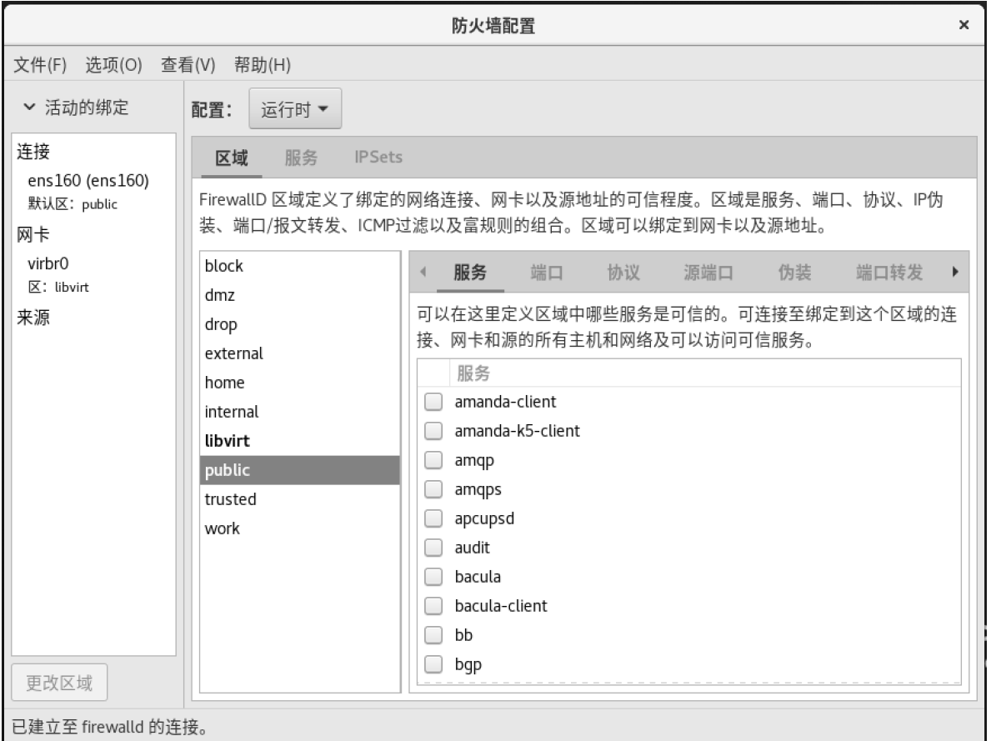
三、项目实施
任务6-6 使用firewalld 服务
2．使用图形管理工具
（1）安装firewall-config。
（2）启动图形界面的firewall。
安装完成后，计算机的“活动”菜单中就会出现防火墙图标，在终端输入命令firewall-config或者单击“活动”→“防火墙”。功能如图所示。
[root@Server01 ~]# mount /dev/cdrom /media
[root@Server01 ~]# vim /etc/yumdnf.repos.d/dvd.repo
[root@Server01 ~]# dnf install firewall-config -y

Slide 10
三、项目实施
【例6-1】
任务6-6 使用firewalld 服务
【例6-1】将当前区域中请求http 服务的流量设置为允许，但仅限当前生效，具体配置如图

Slide 11
三、项目实施
任务6-6 使用firewalld 服务
【例6-2】尝试添加一条防火墙策略规则，使其放行访问8088～8089 端口（TCP）的流量，并将其设置为永久生效，以达到系统重启后防火墙策略规则依然生效的目的。
① 选择“端口”→“添加”，打开“端口和协议”对话框。
② 配置完毕后单击“确定”按钮，如图

Slide 12
三、项目实施
任务6-6 使用firewalld 服务
③ 在“选项”菜单中单击“重载防火墙”，让配置的防火墙策略规则立即生效，如图

Slide 13
三、项目实施
任务6-7 配置NAT
RHEL 8的防火墙（firewall）利用nat表能够实现NAT功能，将内网地址与外网地址进行转换，完成内、外网的通信。nat表支持以下3种操作。
SNAT：改变数据包的源地址。
DNAT：改变数据包的目的地址。
MASQUERADE：MASQUERADE的作用与SNAT完全一样，改变数据包的源地址。

Slide 14
三、项目实施
任务6-7 配置NAT
1.企业环境
企业网络拓扑如图 所示。内部主机使用192.168.10.0/24 网段的IP 地址，并且使用Linux 主机作为服务器连接互联网，外网IP 地址为固定IP 地址（202.112.113.112）。

Slide 15
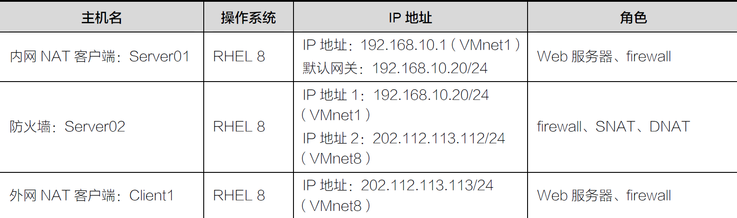
三、项目实施
任务6-7 配置NAT
1.企业环境
（1）配置SNAT 保证内网用户能够正常访问Internet。
（2）配置DNAT 保证外网用户能够正常访问内网的Web 服务器。
Linux 服务器和客户端的信息如表所示：

Slide 16
三、项目实施
任务6-7 配置NAT
2.配置SNAT 并测试
（1）在Server02 上安装双网卡。
① 在Server02 关机状态下，在虚拟机中添加两块网卡：第1 块网卡连接到VMnet1，第2
块网卡连接到VMnet8。
② 启动Server02，以root 用户身份登录计算机。
③ 单击右上角的网络连接图标，配置。
④ 设置网络接口ens224 的IP 地址为：202.112.113.112/24。
⑤ 按照前文的方法，设置ens160 的IP 地址为192.168.10.20/24。

Slide 17
三、项目实施
任务6-7 配置NAT
2.配置SNAT 并测试
（2）测试环境。
①配置Server01 和Client1 的IP 地址、子网掩码、网关等信息。Server02 要安装双网卡，同时一定要注意计算机的网络连接方式！
② 在Server01 上测试与Server02 和Client1 的连通性
[root@Server01 ~]# ping 192.168.10.20 -c 4 //通
[root@Server01 ~]# ping 202.112.113.112 -c 4 //通
[root@Server01 ~]# ping 202.112.113.113 -c 4 //不通
③ 在Server02 上测试与Server01 和Client1 的连通性。
[root@Server02 ~]# ping -c 4 192.168.10.1
[root@Server02 ~]# ping -c 4 202.112.113.113
④ 在Client1 上测试与Server01 和Server02 的连通性。

Slide 18
三、项目实施
任务6-7 配置NAT
2.配置SNAT 并测试
（2）测试环境。
③ 在Server02 上测试与Server01 和Client1 的连通性。
[root@Server02 ~]# ping -c 4 192.168.10.1
[root@Server02 ~]# ping -c 4 202.112.113.113
④ 在Client1 上测试与Server01 和Server02 的连通性。
[root@Client1 ~]# ping -c 4 202.112.113.112 //通
[root@Client1 ~]# ping -c 4 192.168.10.1 //不通
connect: 网络不可达

Slide 19
三、项目实施
任务6-7 配置NAT
2.配置SNAT 并测试
（3）在Server02 上开启转发功能。
[root@client1 ~]# cat /proc/sys/net/ipv4/ip_forward
1 //确认开启路由存储转发，其值为1。若没有开启，则需要下面的操作
[root@Server02 ~]# echo 1 > /proc/sys/net/ipv4/ip_forward

Slide 20
三、项目实施
任务6-7 配置NAT
2.配置SNAT 并测试
（4）在Server02 上将接口ens224 加入外网区域external。
通过NAT将内网计算机的IP地址转换成RHEL主机接口ens224的IP地址
[root@Server02 ~]# firewall-cmd --get-zone-of-interface=ens224
public
[root@Server02 ~]# firewall-cmd --permanent --zone=external --change-interface=ens224
The interface is under control of NetworkManager, setting zone to 'external'.
success
[root@Server02 ~]# firewall-cmd --zone=external --list-all
external (active)

Slide 21
三、项目实施
任务6-7 配置NAT
2.配置SNAT 并测试
（5）由于需要NAT 连接网络，因此将外网区域的伪装打开（Server02）。
[root@Server02 ~]# firewall-cmd --permanent --zone=external --add-masquerade
[root@Server02 ~]# firewall-cmd --reload
success
[root@Server02 ~]# firewall-cmd --permanent --zone=external --query-masquerade
yes #查询伪装是否打开，下面的命令也可以
[root@Server02 ~]# firewall-cmd --zone=external --list-all
external (active)

Slide 22
三、项目实施
任务6-7 配置NAT
2.配置SNAT 并测试
（6）在Server02 上配置内部接口ens160。
将内部接口加入内网区域（internal）
[root@Server02 ~]# firewall-cmd --get-zone-of-interface=ens160
public
[root@Server02 ~]# firewall-cmd --permanent --zone=internal --change-interface=ens160
The interface is under control of NetworkManager, setting zone to 'internal'.
success
[root@Server02 ~]# firewall-cmd --reload
[root@Server02 ~]# firewall-cmd --zone=internal --list-all
internal (active)

Slide 23
三、项目实施
任务6-7 配置NAT
2.配置SNAT 并测试
（7）在外网Client1 上配置供测试的Web 服务器。
[root@client2 ~]# mount /dev/cdrom /media
[root@client2 ~]# dnf clean all
[root@client2 ~]# dnf install httpd -y
[root@client2 ~]# firewall-cmd --permanent --add-service=http
[root@client2 ~]# firewall-cmd --reload
[root@client2 ~]# firewall-cmd –list-all
[root@client2 ~]# systemctl restart httpd
[root@client2 ~]# netstat -an |grep :80 //查看80端口是否开放
[root@client2 ~]# firefox 127.0.0.1

Slide 24
三、项目实施
任务6-7 配置NAT
2.配置SNAT 并测试
（8）在内网Server01 上测试SNAT 配置是否成功。
[root@Server01 ~]# ping 202.112.113.113 -c 4
[root@Server01 ~]# firefox 202.112.113.113
[root@Client1 ~]# cat /var/log/httpd/access_log |grep 192.168.10.1
[root@Client1 ~]# cat /var/log/httpd/access_log |grep 202.112.113.112

Slide 25
三、项目实施
任务6-7 配置NAT
3.配置DNAT 并测试
（1）在Server01 上配置内网Web 服务器及防火墙。
[root@Server01 ~]# mount /dev/cdrom /media
[root@Server01 ~]# dnf clean all
[root@Server01 ~]# dnf install httpd -y
[root@Server01 ~]# systemctl restart httpd
[root@Server01 ~]# netstat -an |grep :80 //查看80端口是否开放
[root@Server01 ~]# firefox 127.0.0.1

Slide 26
三、项目实施
任务6-7 配置NAT
3.配置DNAT 并测试
（2）在Server02 上配置DNAT。
端口映射，将外网的Web服务器访问映射到内部的Server01的80端口。
[root@Server02 ~]# firewall-cmd --permanent --zone=external --add-forward-port=port=80: proto=tcp:toaddr=192.168.10.1
success
[root@Server02 ~]# firewall-cmd --reload
# 查询端口映射结果
[root@Server02 ~]# firewall-cmd --zone=external --query-forward-port=port=80:proto= tcp:toaddr=192.168.10.1
yes
[root@Server02 ~]# firewall-cmd --zone=external --list-all #查询端口映射结果
external (active)

Slide 27
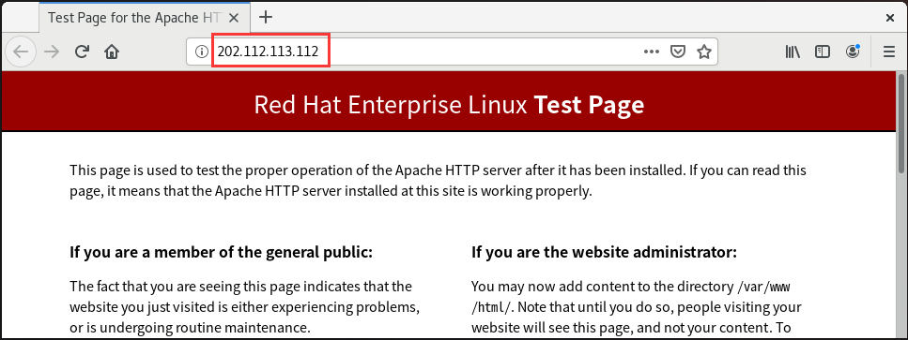
三、项目实施
任务6-7 配置NAT
3.配置DNAT 并测试
（3）在外网Client1 上测试。
在外网上访问的是202.112.113.112，NAT服务器Server02会将该IP地址的80端口的请求转发到内网Server01的80端口。
[root@client2 ~]# ping 192.168.10.1
connect: 网络不可达
[root@client2 ~]# firefox 202.112.113.112

Slide 28
三、项目实施
任务6-7 配置NAT
4．实训结束后删除Server02 上的SNAT 和DNAT 信息
[root@Server02 ~]# firewall-cmd --permanent --zone=external --remove-forward-port=port= 80:proto=tcp:toaddr=192.168.10.1
[root@Server02 ~]# firewall-cmd --permanent --zone=public --change-interface=ens224
[root@Server02 ~]# firewall-cmd --permanent --zone=public --change-interface=ens160
[root@Server02 ~]# firewall-cmd --reload

Slide 29
项目知识准备
项目设计与准备
项目实施
项目实录

Slide 30

四、项目实录
配置Linux下的配置与管理firewall
1.视频学习
配置与管理firewall

Slide 31
四、项目实录
配置Linux下的TCP/IP和远程管理
2．项目实训目的
掌握Linux下TCP/IP网络的设置方法。
学会使用命令检测网络配置。
学会启用和禁用系统服务。
掌握SSH服务及应用。
3．项目背景
① 某企业新增了Linux服务器，但还没有配置TCP/IP网络参数，请设置好各项TCP/IP参数，并连通网络（使用不同的方法）。
② 要求用户在多个配置文件中快速切换。在公司网络中使用笔记本电脑时需要手动指定网络的IP地址，而回到家中则是使用DHCP自动分配IP地址。
③ 通过SSH服务访问远程主机，可以使用证书登录远程主机，不需要输入远程主机的用户名和密码。
④ 使用VNC服务访问远程主机，使用图形界面访问，桌面端口号为1。
4．项目实训内容
在Linux系统下练习TCP/IP网络设置、网络检测方法、创建实用的网络会话、SSH服务和VNC服务。

Slide 32
THANKS

